Slide 1


预算管理与报销系统
成本管控、全面透视、高效协作
用友科技

Slide 2
提纲
一、访问与登录
二、预算过程
三、归口预算金额分解
  部门预算金额确认
  分解比例设置
  金额分解
四、费用报销
  本部门报销
  归口报销

Slide 3
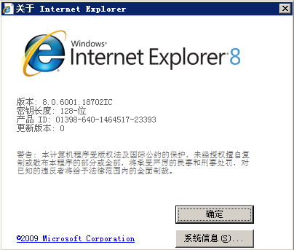
一、访问与登录
准备工作：
  程序全面支持ie8浏览器，打开浏览器，单击“帮助”=>“关于Internet Explorer”
  查看当前浏览器版本。

Slide 4
一、访问与登录
访问与登录
  在浏览器中输入系统管理员分配的地址，单击“转到”或回车，进入到系统登录界面。
  输入系统管理员分配的用户名、密码并填写验证码，单击登录。
  登录成功后，进入到系统主界面。为保证信息的安全性，请先修改个人密码。
  桌面。

Slide 5
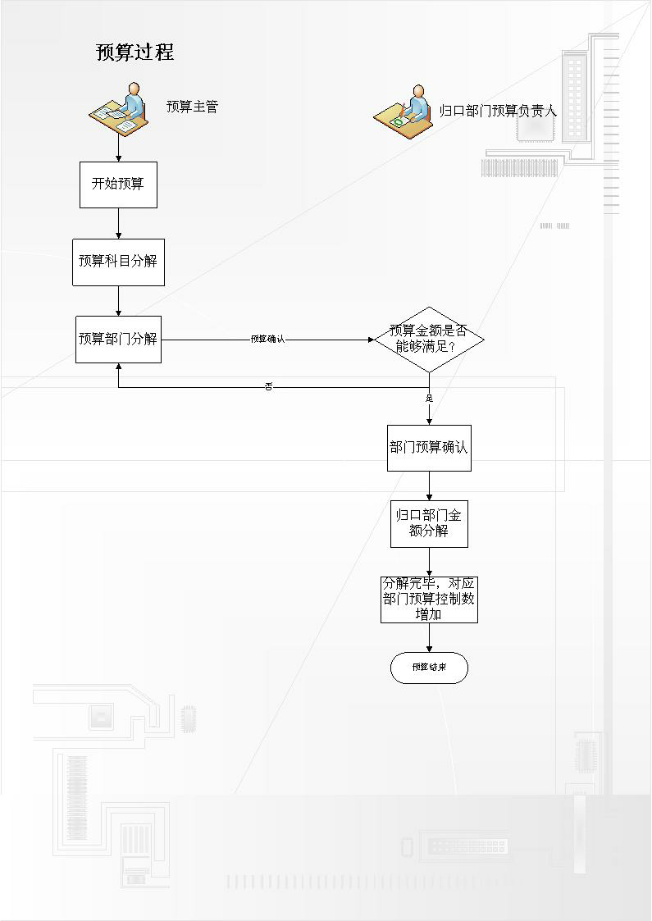

Slide 6
二、预算过程
1.预算科目分解
  将预算总金额按照计划分配到每一个预算科目中。

Slide 7
二、预算过程
2.预算部门分解
  将预算科目的预算控制数分配至归口部门。

Slide 8
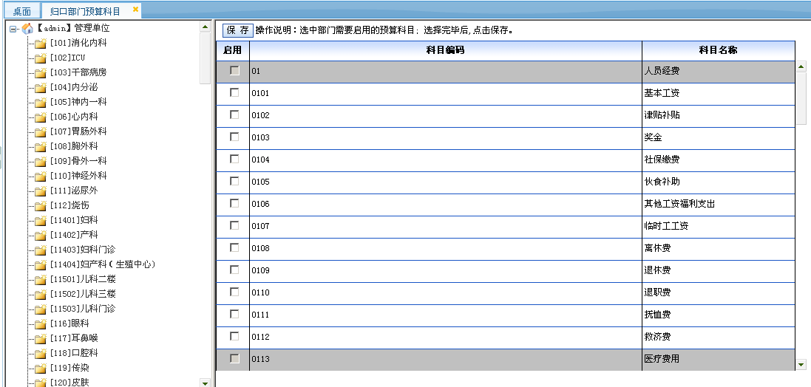
二、预算过程
归口部门管理科目设置
  菜单目录：“科目设置”=》“归口部门预算科目 ”。

Slide 9
二、预算过程
3.部门预算金额确认
  如果对预算金额认可，请单击确认，确认预算金额，然后进入下一步归口预算金额分解。
  如果预算金额不能满足，请填写申报金额并单击提交，如：零基预算。预算主管在预算部门分解环节会看到预算申报金额并作出反馈。（如人事科差旅费）

Slide 10
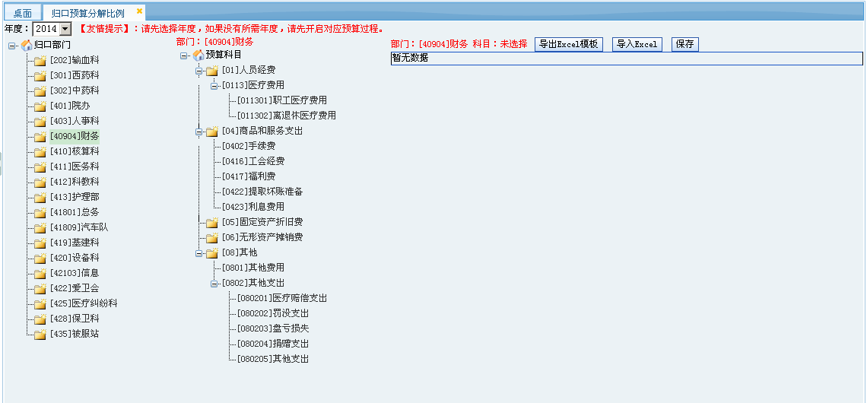
三、归口预算金额分解
分解比例设置
  对应功能菜单：“归口预算分解比例 ”。

Slide 11
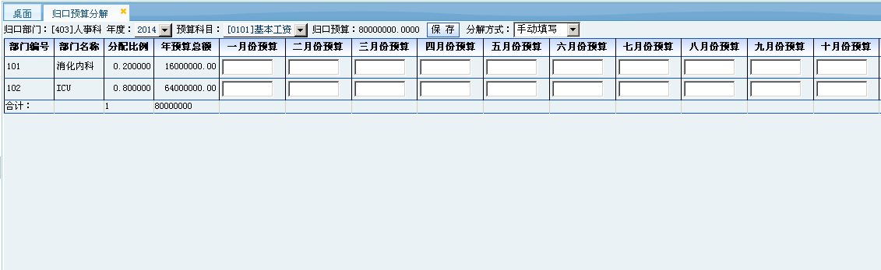
三、归口预算金额分解
归口预算金额分解
  对应功能菜单：“归口预算分解 ”。

Slide 12
三、归口预算金额分解
实际演练：
  以费用科目0101工资（403 人事科）、0105伙食补助（401院办）、0414招待费（401院办）、0205低值易耗品（402设备科）为例。

Slide 13
四、费用报销
归口报销
  归口科室为一线科室报销日常费用，需要填写费用报销单或差旅费报销单。
审批
  填写确认单据无误后，在列表页选择对应记录，单击审批提交，提交审批流。
  领导审核审批。

Slide 14
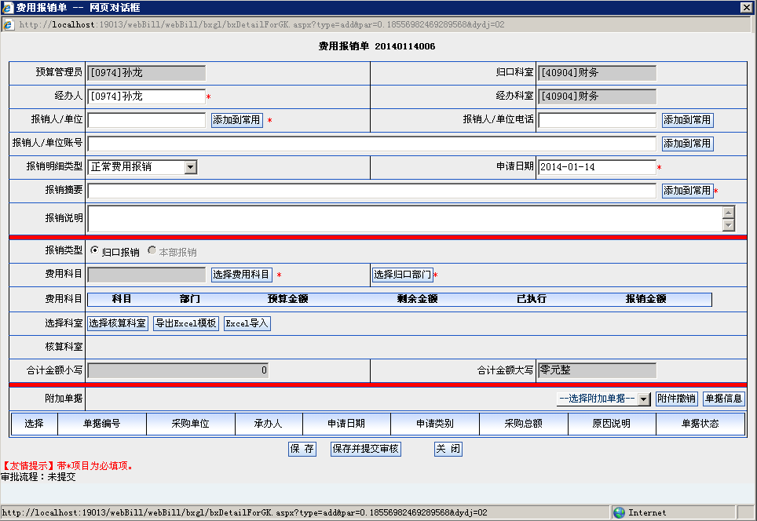
四、费用报销
费用报销
  报销除差旅费之外的所有日常费用。

Slide 15
费用报销
报销单项目说明
  经办人：报销的发起人，系统默认为当前用户，预算管理员做单据时要修改，该人员为院内人员。（必填项）
  报销人/单位：经办人为谁做的报销单，也是以后报销金额的领取人，可以是院内，也可以是院外。
  报销摘要：报销单的概要说明，功能与我们纸质单据的备注同。

Slide 16
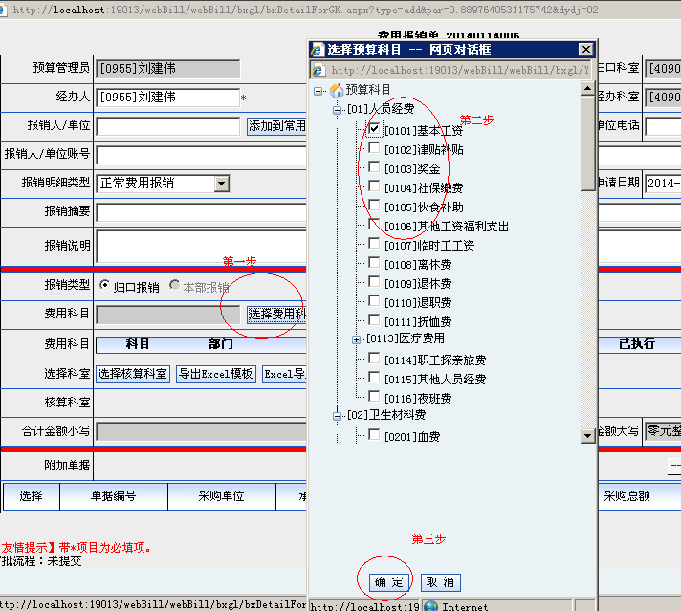
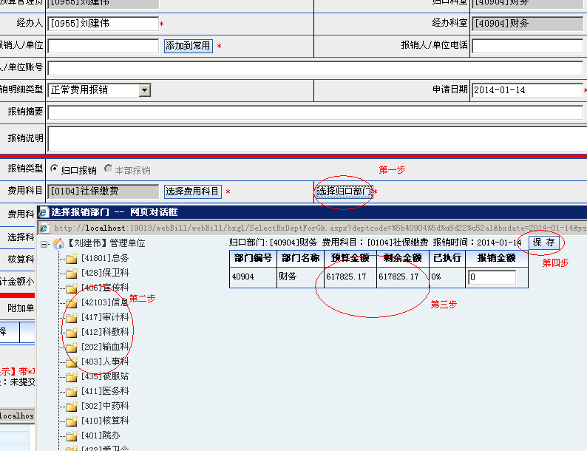
费用报销
选择报销费用
  1.选择费用科目。
  2.选择归口科室并填写报销费用。

Slide 17
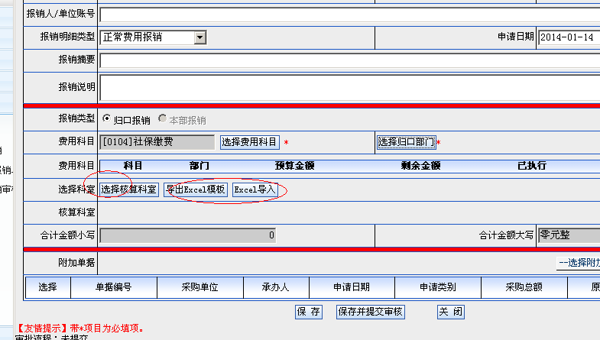
费用报销
选择核算科室
  提供两组核算科室分解方式，分别为直接选择核算科室和导入excel。
  直接选择：选中要操作的费用科目，单击选择核算科室，勾选要核算的科室，填写金额即可。
  导入excel：选中要操作的费用科目，单击导出excel模板，在excel中填写要报销的科室金额，然后导入。

Slide 18
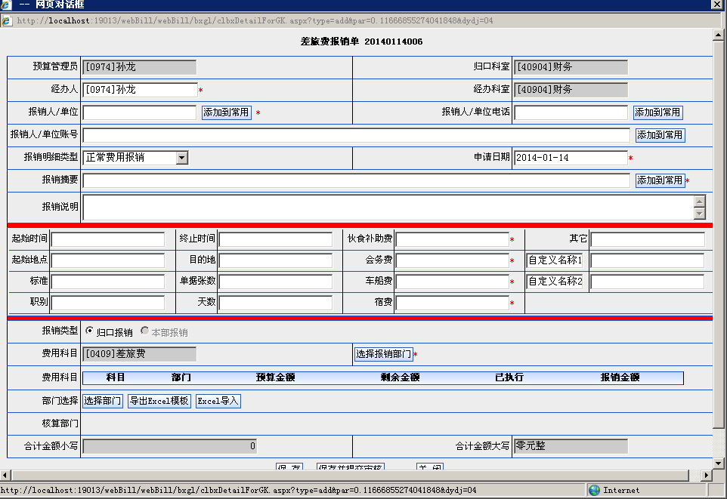
费用报销-差旅费报销单
差旅费报销单

Slide 19
费用报销-演示
演示：
  归口科室 费用科目
  院办 招待费 0576
  信息科 设备日常维修 1030
  总务科 水费 0858

Slide 20
五、单据审批
审批提交
  将保存成功的报销单提交至审批流中。
审批撤销
  将提交至审批流中但第一位审批人尚未做出指示的报销单撤销到未提交状态。
审批通过
  审批通过报销单，报销单进入到下一报销环节。
审批驳回
  将报销单直接驳回至经办人。

Slide 21
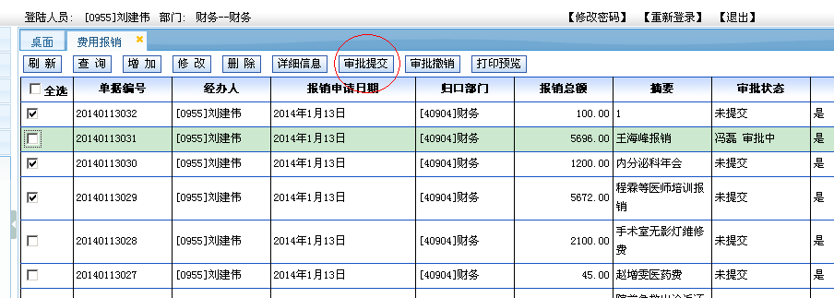
单据审批-审批提交
在报销单或差旅费报销单的列表页，选中一条或多条状态为“未提交”的记录，然后单击审批提交。

Slide 22
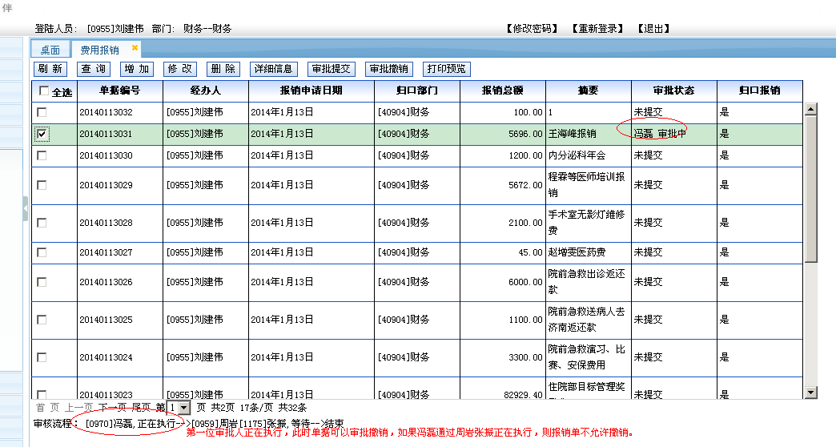
单据审批-审批撤销
在报销单或差旅费报销单的列表页，选中一条或多条状态为“** 审批中”的记录，然后单击审批撤销。
注：要审批撤销的单子必须是已经审批提交且审批流中的第一位审批人尚未审批通过的记录。

Slide 23
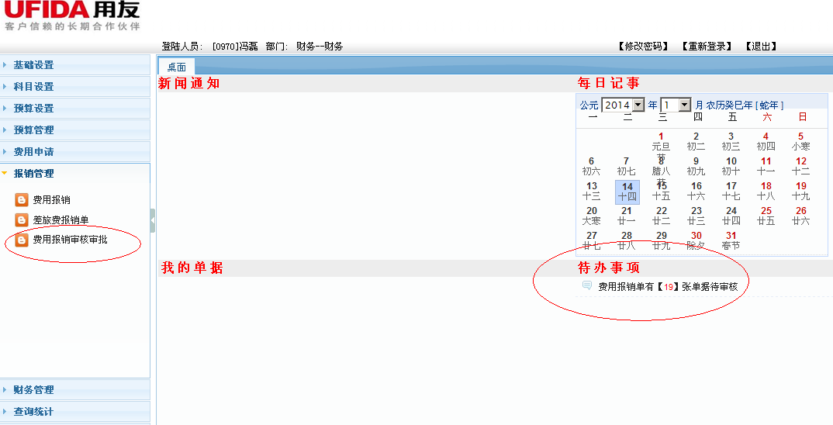
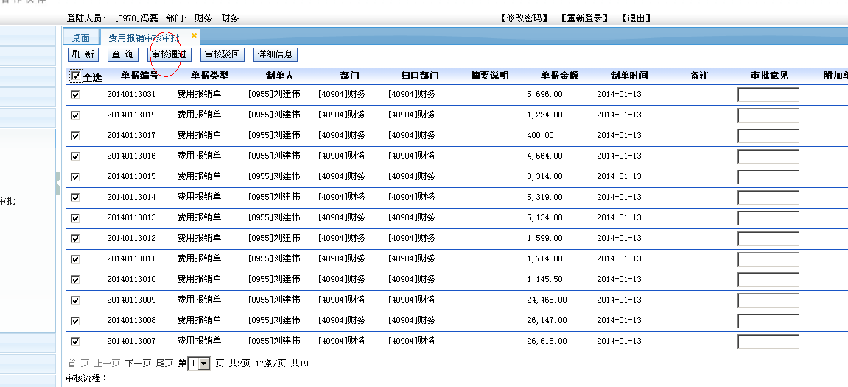
单据审批-审批通过
在“费用报销审批审核”菜单中审批单据时，核实单据无误，可以选择一条或多条单据然后单击“审批通过”。

Slide 24
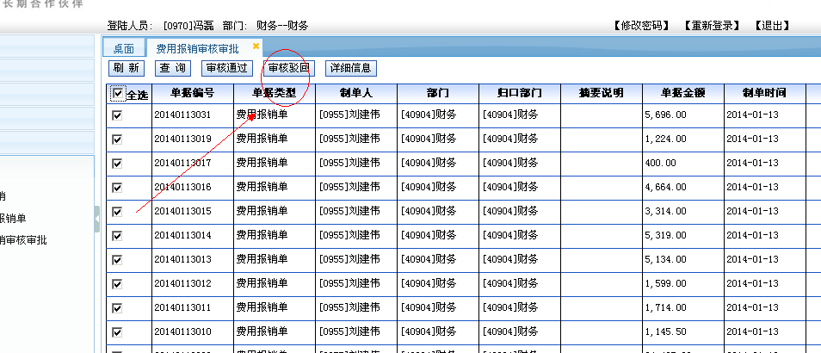
单据审批-审批驳回
在“费用报销审批审核”菜单中审批单据时，如果不认可该报销单据，可以选择一条或多条单据然后单击“审批驳回”，驳回至经办人。

Slide 25
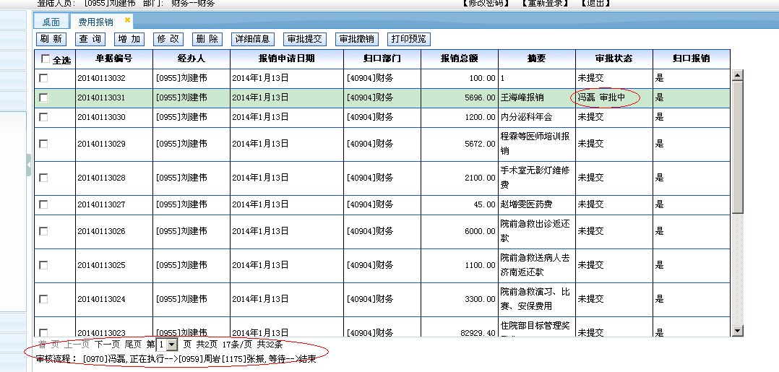
查看自己单据的审批进度
在列表页中的“审批状态”列显示该报销单的最新进度，单击选中该报销单，在列表页下方显示该报销单的完整审批流程。

Slide 26
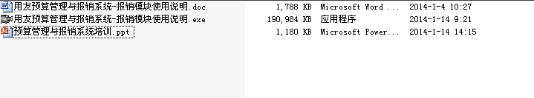
其它参考
会后分享
  预算管理与报销系统培训.ppt
  用友预算管理与报销系统-报销模块使用说明.doc
  用友预算管理与报销系统-报销模块使用说明.exe（视频）

Slide 27
谢谢

